Slide 1

О результатах работы страховых представителей с обращениями застрахованных лиц по данным единого электронного журнала обращений в Контакт-центр в сфере обязательного медицинского страхования на территории Хабаровского края за 2018 и 1 квартал 2019 в сравнении с аналогичным периодом прошлого года
ХКФОМС
Защита прав застрахованных
Хабаровск 2019

Slide 2







Переадресация звонков операторами ХКФОМС
ПЕРЕАДРЕСАЦИЯ
Входящий звонок
Оператор ХКФОМС

Slide 3
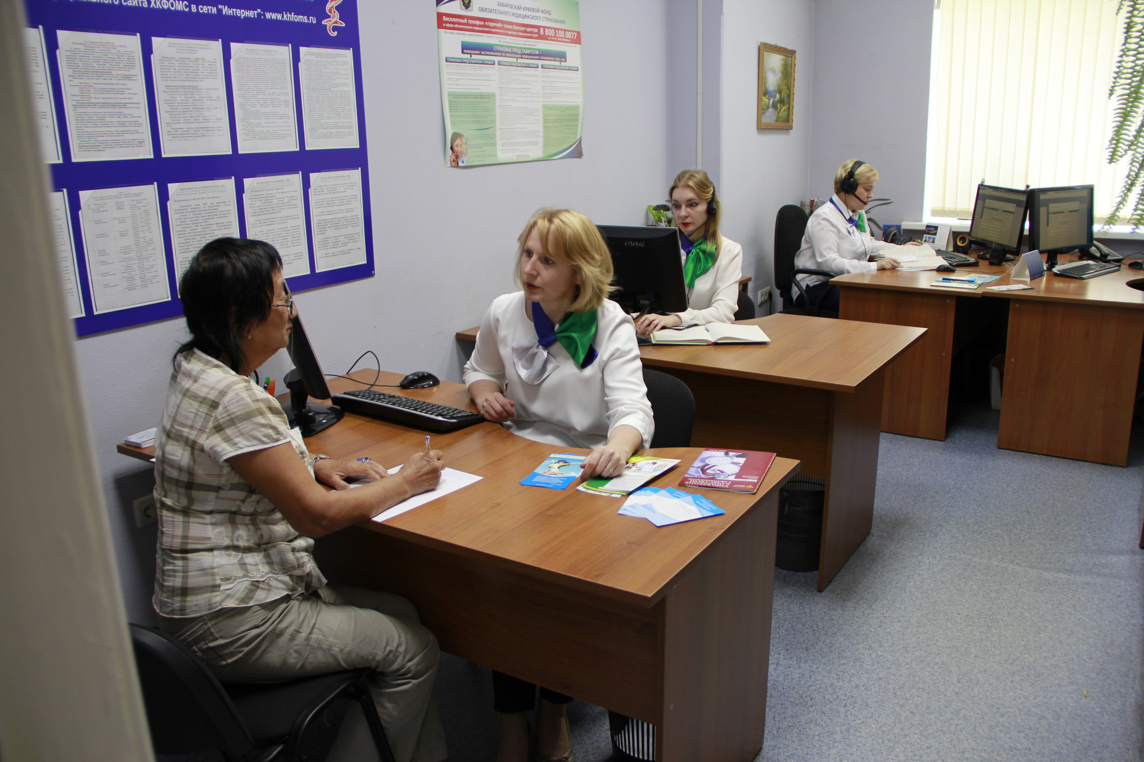
Обращения застрахованных лиц поступают в Хабаровский краевой фонд ОМС и страховые медицинские организации:
- по телефону «горячей линии»
- в письменном виде
- при личном обращении застрахованных к страховым представителям во время их работы в медицинских организациях
ХКФОМС
Защита прав застрахованных

Slide 4
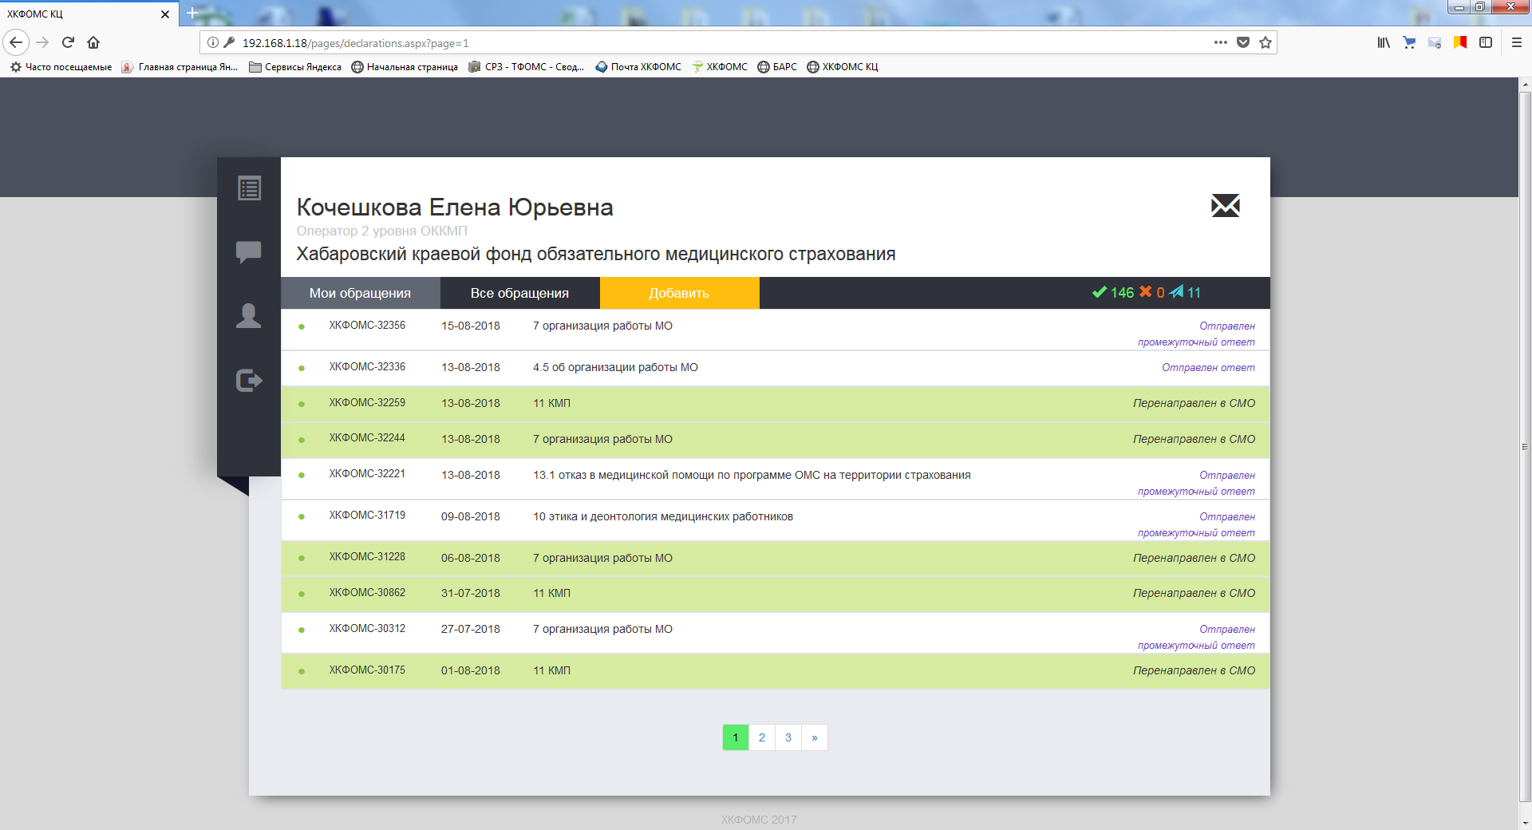
Единый электронный журнал
ХКФОМС
Защита прав застрахованных

Slide 5
Динамика обращений в Контакт-центр

Slide 6
Источник поступления обращений в Контакт-центр
Зарегистрировано 50612
Зарегистрировано 55874

Slide 7
Источник поступления обращений в Контакт-центр
Зарегистрировано 11803 в 1 квартале 2018
Зарегистрировано 16486 в 1 квартале 2019

Slide 8
Структура обращений с консультативной целью
Зарегистрировано обращений: 2017 г. 49493
2018 г. 54962

Slide 9
Структура обращений с консультативной целью
Зарегистрировано обращений: 1 квартал 2018 г. 11605
1 квартал 2019 г. 16322

Slide 10
Структура поступивших жалоб
Общее количество жалоб-991
Общее количество жалоб-869
58,5%
70%
41,5%
30%
Общее количество жалоб-181
Общее количество жалоб-154
96%
64%
36%
4%

Slide 11
Создание системы защиты прав застрахованных лиц
Доля обоснованных жалоб (от общего количества поступивших жалоб), урегулированных в досудебном порядке страховыми медицинскими организациями
 | Утверждено в рамках Национального проекта на 2019 год, % | Общее количество жалоб, урегулированных в досудебном порядке, в 2018 году | Доля обоснованных жалоб (от общего количества поступивших жалоб) за 2018 год, %
Российская Федерация | 56,6 | 31689 | 53,6
Хабаровский край | 57,7 | 869 | 57,7
В 1 квартале 2019 года в Хабаровском крае доля обоснованных жалоб (от общего количества обоснованных жалоб) урегулированных в досудебном порядке составила 53%

Slide 12
Структура обоснованных жалоб
Зарегистрировано обоснованных жалоб: в 2017 г. 542 в 2018 г. 501

Slide 13
Структура обоснованных жалоб
Зарегистрировано обоснованных жалоб: в I квартале 2018 г. 96 в I квартале 2019 г. 83

Slide 15
Рост показателя обоснованных жалоб в разрезе муниципальных районов на 1000 застрахованных 2017, 2018 гг.

Slide 16
Снижение показателя обоснованных жалоб в разрезе муниципальных районов на 1000 застрахованных 2017, 2018 гг.

Slide 18
Рост показателя обоснованных жалоб в разрезе муниципальных районов на 1000 застрахованных 1 квартал 2018, 2019 гг.

Slide 19
Снижение показателя обоснованных жалоб в разрезе муниципальных районов на 1000 застрахованных 1 квартал 2018, 2019 гг.

Slide 20
Наибольшее количество обоснованных жалоб за 2018 г. зарегистрировано следующих медицинских организациях

Slide 21
Наибольшее количество обоснованных жалоб в 1 квартале 2019 г. зарегистрировано следующих медицинских организациях

Slide 22
Результат перехода на работу Единого контакт-центра
Повышение доступности и качества консультативной помощи по вопросам сферы обязательного медицинского страхования.
Контроль за обработкой поступивших обращений.
Хранение и быстрая доступность информации в единой базе. Достоверность обрабатываемой информации.
Формирование сводной отчетности и аналитических материалов в автоматическом режиме.
Оперативное решение вопросов, относящихся к сфере ОМС.
В случае поступления вопросов, не относящихся к сфере ОМС, гражданину дается разъяснение, куда и в каком порядке ему следует обратиться для разрешения интересующего вопроса. Кроме того, реализована возможность автоматической переадресации обращения по компетенции в Территориальный орган Федеральной службы по надзору в сфере здравоохранения по Хабаровскому краю и Еврейской автономной области

Slide 23

ХКФОМС
Защита прав застрахованных
Совершенствование работы с обращениями застрахованных лиц
позволит добиться достижения максимально возможной
степени удовлетворенности потребностей застрахованных лиц
Повышение качества оказываемой медицинской помощи через организацию работы страховых представителей - повышение уровня доверия к сфере ОМС

Slide 24
.
ХКФОМС
Защита прав застрахованных
Спасибо за внимание

